Slide 1
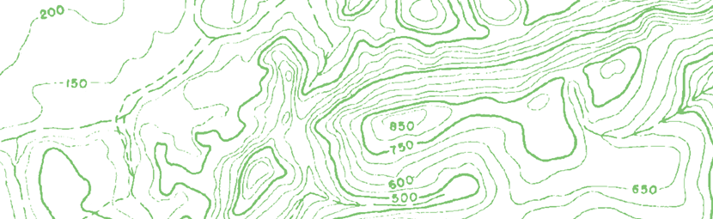
Z0121 Terénní praktikum z fyzické geografie
Z0123 Terénní cvičení z fyzické geografie
19. – 23. 5. 2014
Skalice nad Svitavou

Slide 2
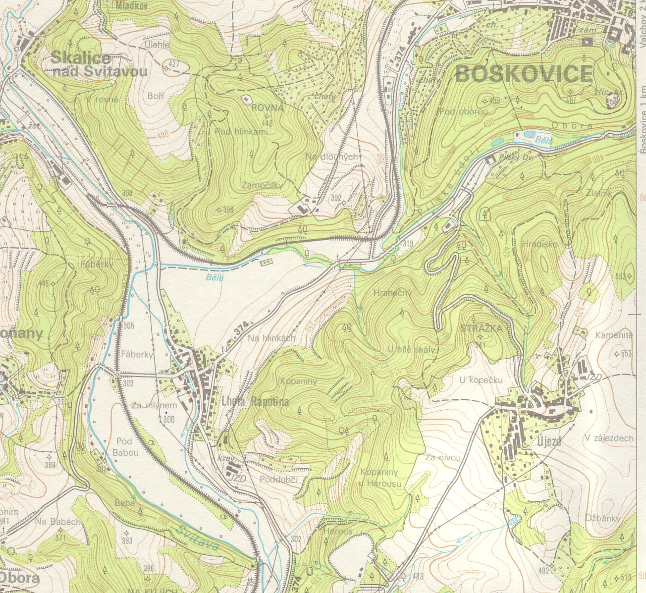
LOKALITA
Skalice nad Svitavou
(okres Boskovice)

Slide 3
HARMONOGRAM TERÉNNÍHO CVIČENÍ
19. 5. 2014 Rekognoskace terénu
20. 5. 2014
21. 5. 2014 Terénní mapování
22. 5. 2014
23. 5. 2014 Prezentace výsledků v učebně Z5, udělení zápočtu

Slide 4
DOPRAVA DO SKALICE N. S.
TAM:
vlak z hlavního nádraží v Brně v 6:57 hod. (R 874 Josef Václav Myslbek), ve Skalici nad Svitavou v 7:28 hod.
sraz bude každý den v 6:45 hod. v odjezdové hale
jízdenky si hradí každý individuálně
ZPĚT:
podle aktuální situace (může se lišit podle denního programu, počasí atd.)
vlaky: R 867 Špilberk ve 14:30, Os 4749 ve 14:43, OS 4727 v 15:12, Sp 1977 Svojanov v 15:41

Slide 5
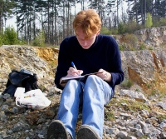
CO S SEBOU BUDU POTŘEBOVAT?
obuv a oblečení pro celodenní pohyb v terénu
svačinu, pití
mapy zkoumaného území (viz dále)
terénní deník
psací potřeby
milimetrový papír
dalekohled (kdo má možnost)
buzola (pro snazší orientaci v terénu)
kladivo, lopatka
lupa
HCl (v lékovce např. od nosních kapek; domluvit se ve skupinkách)
fotoaparát (kdo má možnost)

Slide 6
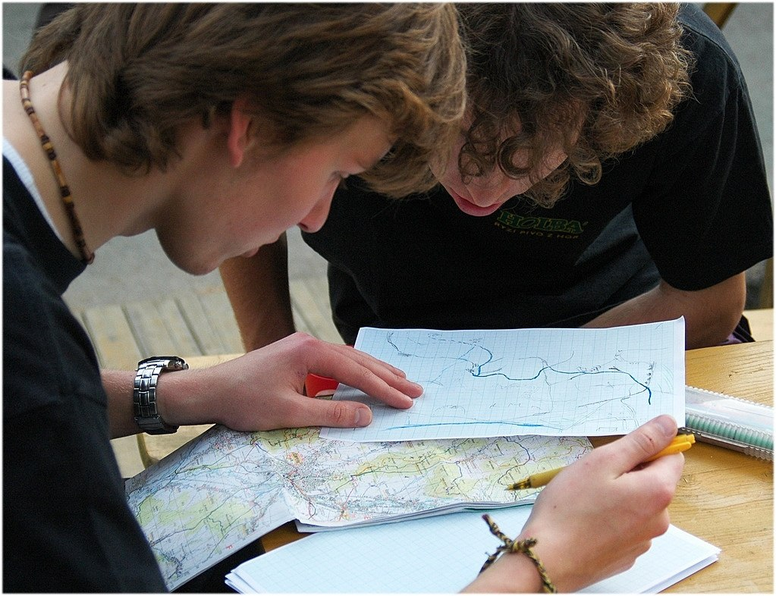
CO BUDE MÝM ÚKOLEM?
podrobně zmapovat vymezené území
vytvořit vlastní územní jednotky a zakreslit je do mapy (ArcGIS/ ruční mapový náčrt)
vyplnit tabulky k územním jednotkám (k dispozici ve studijních materiálech)
vést si terénní deník
po skončení praktika sepsat souhrnnou terénní zprávu v rozsahu 5 normostran (A4, Times New Roman, velikost písma 12, řádkování 1,5)
Podmínky k udělení zápočtu:
  účast na týdenním praktiku
  vlastní terénní deník
  vlastní mapa s prostorovými jednotkami
  vyplněné tabulky
  souhrnná zpráva

Slide 7
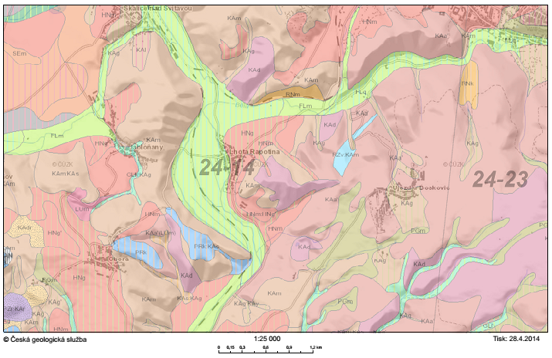
KDE ZÍSKÁM POTŘEBNÉ MAPY?
Topografická mapa ČÚZK 1:10 000
Ortofotomapa ČÚZK 1:10 000 (http://geoportal.gov.cz/web/guest/map;jsessionid=2347EEAD621B0F0A459D057955E8C2D8/)
Půdní mapa 1:50 000
(http://mapy.geology.cz/pudy/)
Geologická mapa 1:50 000
(http://mapy.geology.cz/geocr_50/)
Typologická lesní mapa 1:10 000
(http://geoportal.uhul.cz/OprlMap/)
Topoklimatická mapa (Quitt)
Vodohospodářská mapa

Slide 8
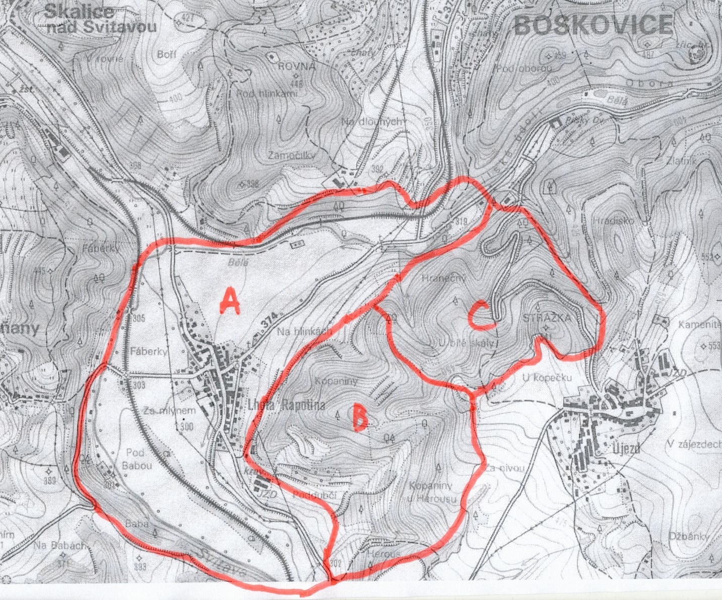
ROZDĚLENÍ DO SKUPIN
přihlášeno 29 studentů rozdělení do 3 skupin (10, 10 a 9 studentů)
v rámci skupin práce ve dvojicích/trojicích
zájmové území rozděleno
na 3 díly (A, B, C) každá
skupina začne výzkum
v jedné části území;
postupně se během týdne
všechny skupiny vystřídají
na konci terénního praktika
bude mít každý zmapováno
území A, B i C
A = dno kotliny
B = rozsocha
C = složitý svah

Slide 9
DALŠÍ MATERIÁLY…
sledujte studijní materiály k předmětu v ISu
KONTAKTY:
doc. Alois HYNEK
  hynek@sci.muni.cz
Mgr. Milan SKOUPÝ
  208313@mail.muni.cz
  733 320 505
Mgr. Eva SVOBODOVÁ
  svobodova.e@mail.muni.cz
  776 750 755

